Slide 1
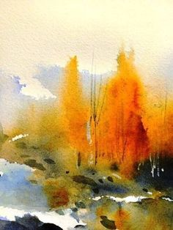
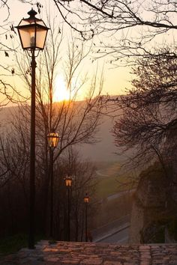
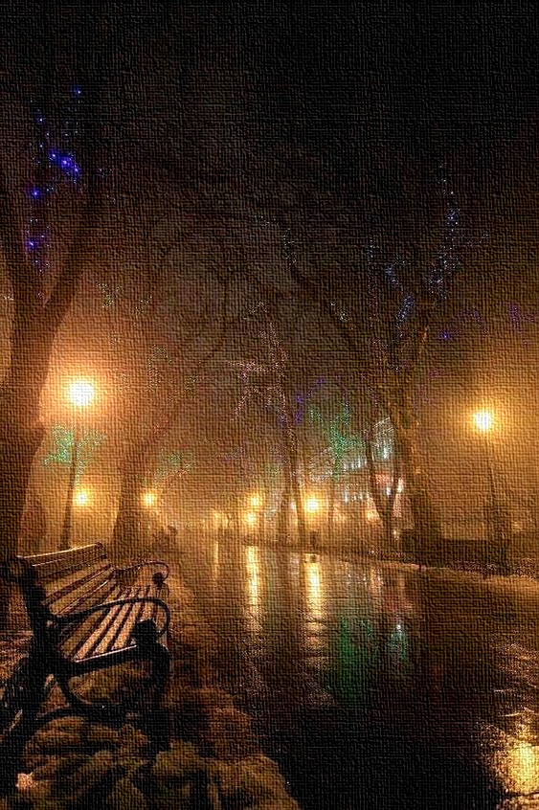
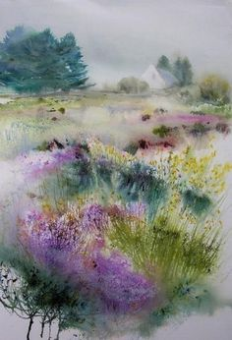
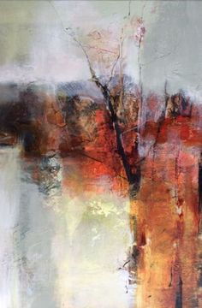

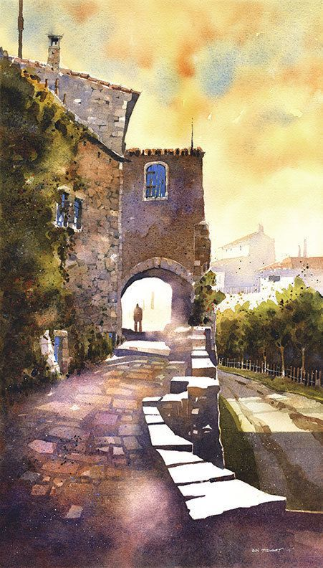


TUDO
PORQUE
LUTEI
TV

Slide 2

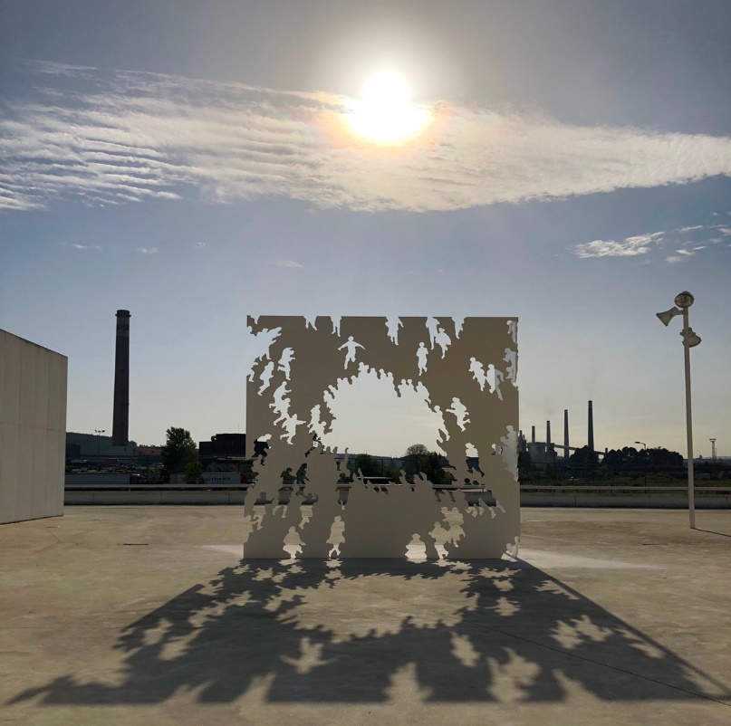
REVISITANDO
Poema em Versos
JORGE HUMBERTO
A leitura que vão apreciar, será um processo de construção de sentidos, do seu contato com os versos, pois é a partir dessa interação, que a compreensão textual surge. Dessa forma, vai fazendo suas deduções e, no decorrer da leitura, altera ou confirma as informações expressas pelo poeta
fazendo com que se torne um personagem ou mero expectador.
Toninho Vendramini

Slide 3

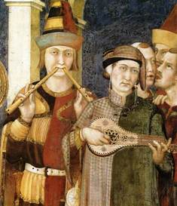
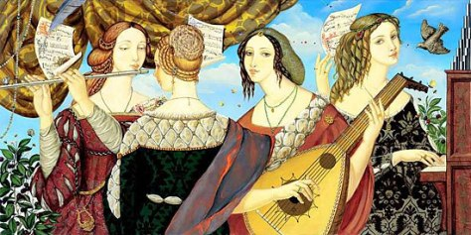
Assim sendo, O Poeta português
JORGE HUMBERTO
Foi buscar dentro de sua alma, versos poéticos para ilustrar sua trajetória de vida, no sentido de dar forma aos seus pensamentos, cadenciados pela nobreza dos mais puros sentimentos..
Os produziu em sua cidade natal,
Santa-Iria-da-Azóia em 15/07/2008.
Como de costume, escreveu em seu idioma pátrio e na
antiga ortografia.
Toninho Vendramini

Slide 4

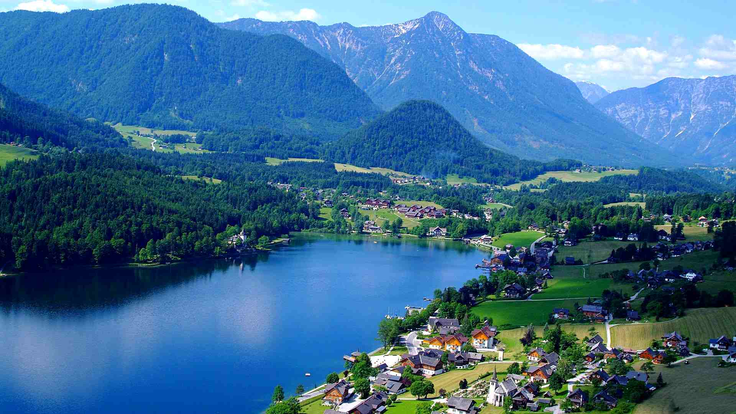
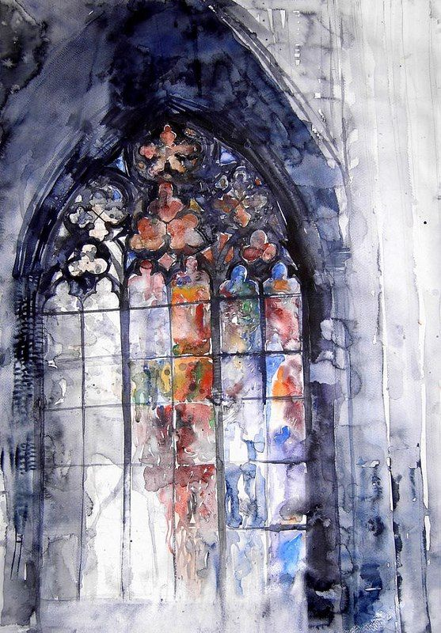
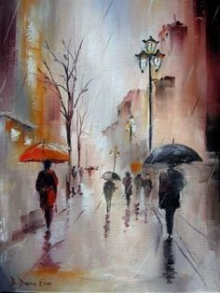
Não querendo
fugir
nem subtrair
tudo o que fui
apenas digo
que está comigo
o que serei.

Slide 5
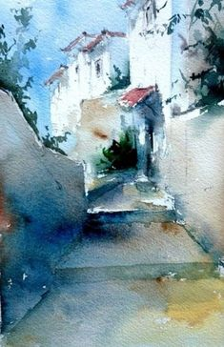
Portas fechadas
(assombro
ou desassombro
de mim mesmo)
trazem-me assim
ciente de mim
àquilo que sei.

Slide 6
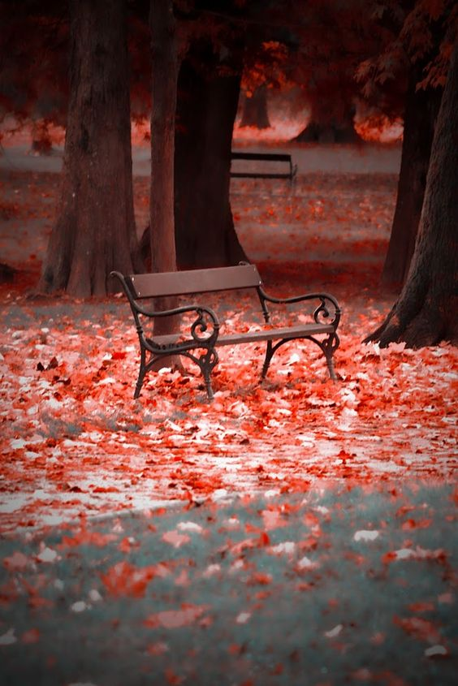
Não nego o passado
apesar de excluir
o verbo porvir,
a certa altura
de minha vida,
então indevida
que bem notei.

Slide 7
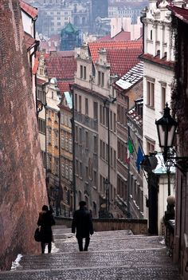
Quem não errou
é de façanha
tamanha
nado morto
que nada fez
nem desfez
e assim deixei.

Slide 8
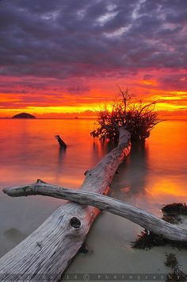

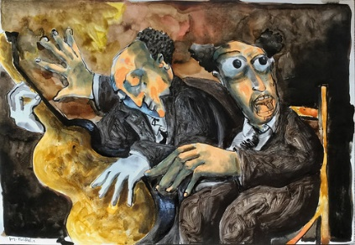
Que me castiguem
corpo em sangue -
ser enxágue
se vos enaltecer,
mas não digam
que olvidam
tudo porque lutei.

Slide 9
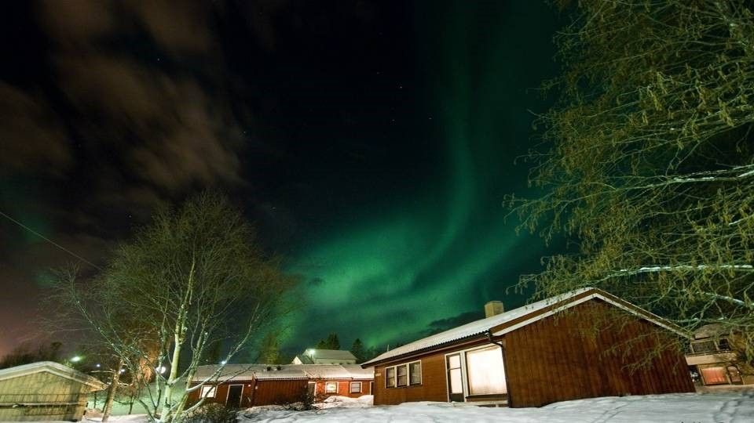

Imagens
Acervo Pessoal / Internet
Autoria dos Versos
REVISITANDO
O POETA PORTUGUÊS
Jorge Humberto
Músicas
Acompanhamento
La Vie Continue / Orquestra André Rieu
Encerramento
Yesterday (quando eu era Jovem)
Canta: Charles Aznavour
Sim, a canção é triste, mas quem sabe da vida é aquele que a viveu. O mundo está aí, e se você não viver e se deixar viver, ele te atropela. Portanto viva, mesmo que seu tempo se encurtou agora, mesmo sem a vitalidade da juventude.
EDITOR / FORMATADOR
TONINHO VENDRAMINI
ACESSE MEUS ESPAÇOS CULTURAIS E TORNE-SE MEU SEGUIDOR
http://vendraminiletras.blogspot.com/
www.sergrasan.com/toninhovendraminislides/
PARTICIPAÇÕES:
    ASSOCIAÇÃO DOS POETAS E ESCRITORES DE JUNDIAÍ E REGIÃO
ACADEMIA NACIONAL DE LETRAS DO PORTAL DO POETA BRASILEIRO - ACADÊMICO 28

